Slide 1


1939 – 1948 – 1968
Projekt „For the Future” współfinansowany w ramach unijnego programu „Europa dla Obywateli”
– Komponent 2. Demokratyczne zaangażowanie i uczestnictwo obywatelskie
DZIAŁANIE 2.1 Partnerstwo miast

Slide 2
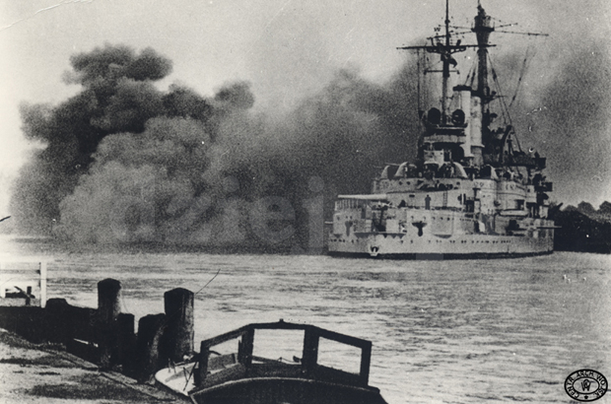
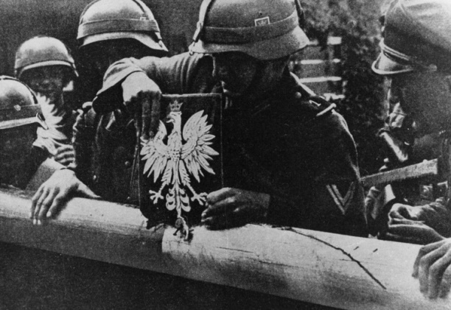
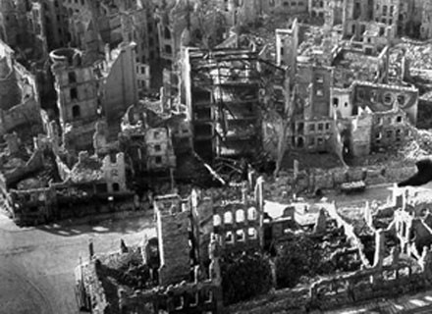
Wybuch II Wojny Światowej
1 września 1939 roku o godz. 4:45 niemiecki pancernik Schleswig Holstein ostrzelał polską składnicę broni na Westerplatte koło Gdańska.
Załoga złożona z 200 żołnierzy walczyła przez 7 dni, choć zgodnie z rozkazem dowództwa miała się bronić tylko 12 godzin
Projekt „For the Future” współfinansowany w ramach unijnego programu „Europa dla Obywateli”
– Komponent 2. Demokratyczne zaangażowanie i uczestnictwo obywatelskie
DZIAŁANIE 2.1 Partnerstwo miast

Slide 3
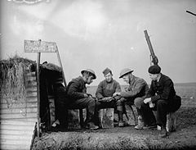
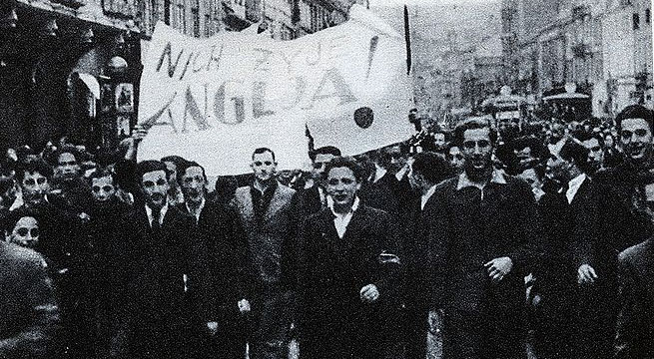
„Dziwna wojna”
W konsekwencji agresji Niemiec na Polskę W konsekwencji w wykonaniu zobowiązań sojuszniczych wobec Polski 3 września Francja i Wielka Brytania znalazły się w stanie wojny z III Rzeszą
Projekt „For the Future” współfinansowany w ramach unijnego programu „Europa dla Obywateli”
– Komponent 2. Demokratyczne zaangażowanie i uczestnictwo obywatelskie
DZIAŁANIE 2.1 Partnerstwo miast

Slide 4
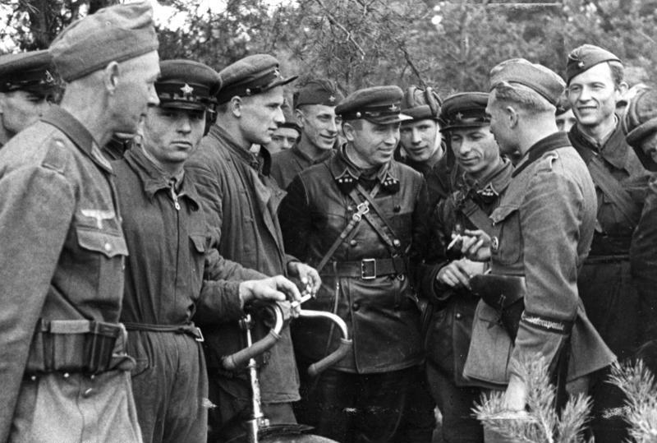
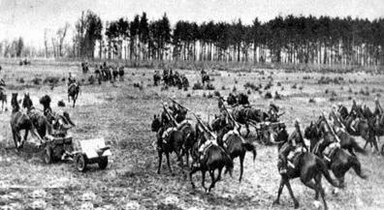
Agresja ZSRR na Polskę 17 września
W dniu 17 września na wschodnie rubieże kraju spadło uderzenie Armii Czerwonej w sile sześciu armii liczących 600–650 tysięcy żołnierzy i ponad 5000 czołgów, podzielonych na dwa Fronty: Białoruski i Ukraiński. Władze sowieckie wypełniły w ten sposób ustalenia tajnego protokołu dodatkowego do paktu Ribbentrop-Mołotow.
Projekt „For the Future” współfinansowany w ramach unijnego programu „Europa dla Obywateli”
– Komponent 2. Demokratyczne zaangażowanie i uczestnictwo obywatelskie
DZIAŁANIE 2.1 Partnerstwo miast

Slide 5
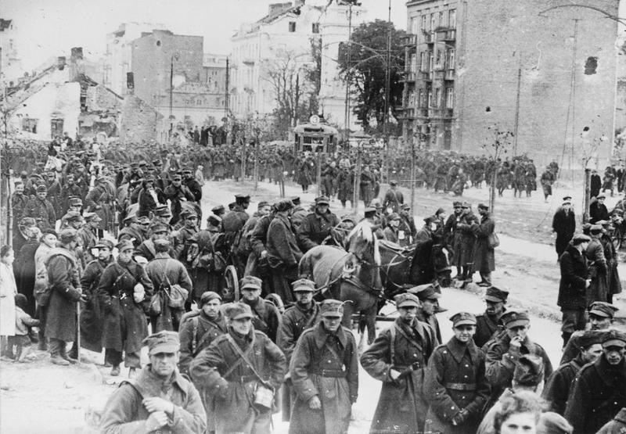
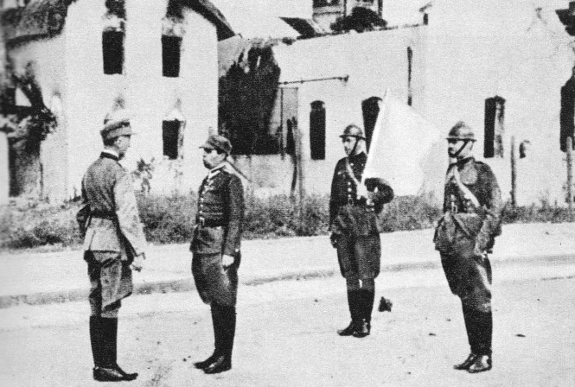
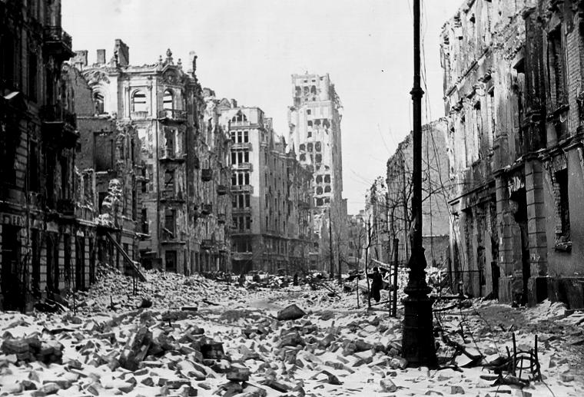
Kapitulacja Warszawy
28 września 1939 roku władze polskie podpisały kapitulację Warszawy. Do niewoli niemieckiej dostali się dowódcy i żołnierze walczący w obronie Warszawy
Projekt „For the Future” współfinansowany w ramach unijnego programu „Europa dla Obywateli”
– Komponent 2. Demokratyczne zaangażowanie i uczestnictwo obywatelskie
DZIAŁANIE 2.1 Partnerstwo miast

Slide 6
Od Służby Zwycięstwu Polski do Armii Krajowej
SZP powołana została 27 września 1939 (jeszcze podczas oblężenia Warszawy) na rozkaz dowódcy obrony Warszawy. Jej celem była walkę o wyzwolenie Polski w granicach przedwojennych, odtworzenie i reorganizację armii polskiej oraz powołanie tymczasowych ośrodków władzy. Niezależnie od SZP na terenie całego kraju zaczęły powstawać spontanicznie organizacje konspiracyjne, które zamierzały kontynuować walkę z obydwoma okupantami.
Projekt „For the Future” współfinansowany w ramach unijnego programu „Europa dla Obywateli”
– Komponent 2. Demokratyczne zaangażowanie i uczestnictwo obywatelskie
DZIAŁANIE 2.1 Partnerstwo miast

Slide 7
Polskie Państwo Podziemne
Było systemem władz państwowych, działających w imieniu Rzeczypospolitej, w czasie okupowania terytorium narodowego przez III Rzeszę i ZSRR
Starało się ono zachować konstytucyjne organa Państwa Polskiego.
Polskie Państwo Podziemne z okresu II wojny światowej składało się z trzech zasadniczych członów:
Delegatury Rządu RP na Kraj (administracja),
2) Związku Walki Zbrojnej - Armii Krajowej (Siły Zbrojne w kraju),
3) Politycznego Komitetu Porozumiewawczego - Rady Jedności Narodowej (zalążek podziemnego parlamentu)
Projekt „For the Future” współfinansowany w ramach unijnego programu „Europa dla Obywateli”
– Komponent 2. Demokratyczne zaangażowanie i uczestnictwo obywatelskie
DZIAŁANIE 2.1 Partnerstwo miast

Slide 8
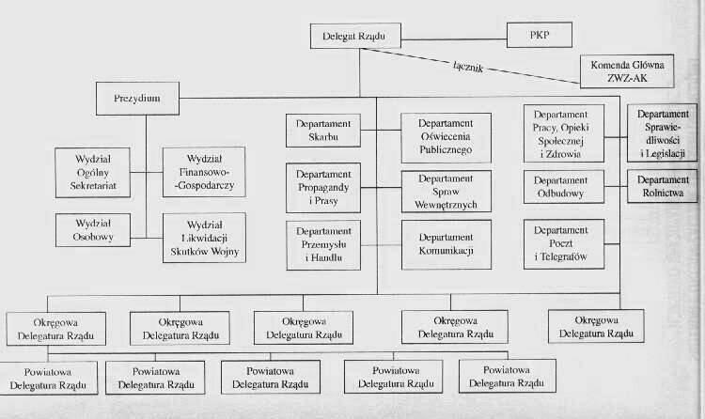

Slide 9
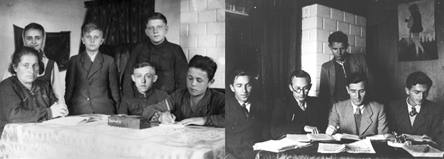
Tajne Komplety
Nauczanie zabronionych przedmiotów staje się jedną z głównych form walki z okupantem. Nauczyciele w październiku 1939 tworzą Tajną Organizację Nauczycielską. Liczba uczniów „tajnych kompletów” rośnie przez całą okupację. W roku szkolnym 1943/44 w zajęciach prowadzonych przez ok. 5500 nauczycieli uczestniczy 90 tysięcy uczniów.
Projekt „For the Future” współfinansowany w ramach unijnego programu „Europa dla Obywateli”
– Komponent 2. Demokratyczne zaangażowanie i uczestnictwo obywatelskie
DZIAŁANIE 2.1 Partnerstwo miast

Slide 10

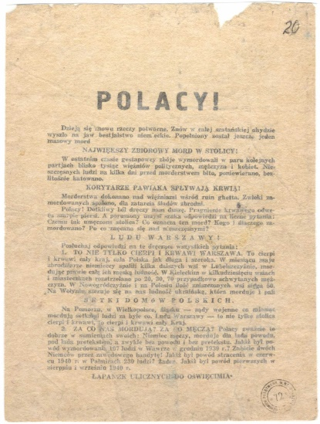
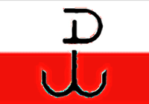
Armia Krajowa
Armia Krajowa poprzez dywersję, akcje odwetowe czy sabotaż prowadziła walkę z okupantem, powołała nawet do tego celu specjalne komórki (Związek Odwetu, Organizacja "Wachlarz"). Jednak najważniejszym zadaniem było przygotowanie do ogólnokrajowego powstania w sprzyjającym momencie.
Projekt „For the Future” współfinansowany w ramach unijnego programu „Europa dla Obywateli”
– Komponent 2. Demokratyczne zaangażowanie i uczestnictwo obywatelskie
DZIAŁANIE 2.1 Partnerstwo miast

Slide 11
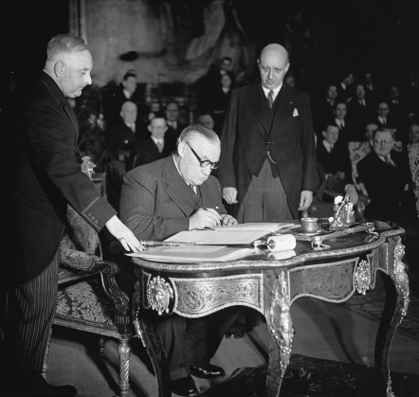
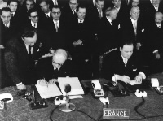
1948
Podwaliny Unii Europejskiej
1 Stycznia: Wejście w życie konwencji celnej zawartej pomiędzy Belgią, Luksemburgiem i Holandią.
17 Marca: Belgia, Francja, Luksemburg, Holandia i Wielka Brytania podpisują Traktat Unii Zachodniej (traktat brukselski).
16 Kwiecień Utworzenie Organizacji Europejskiej Współpracy Gospodarczej (OEWG), która będzie koordynować realizację planu Marshalla..
Projekt „For the Future” współfinansowany w ramach unijnego programu „Europa dla Obywateli”
– Komponent 2. Demokratyczne zaangażowanie i uczestnictwo obywatelskie
DZIAŁANIE 2.1 Partnerstwo miast

Slide 12
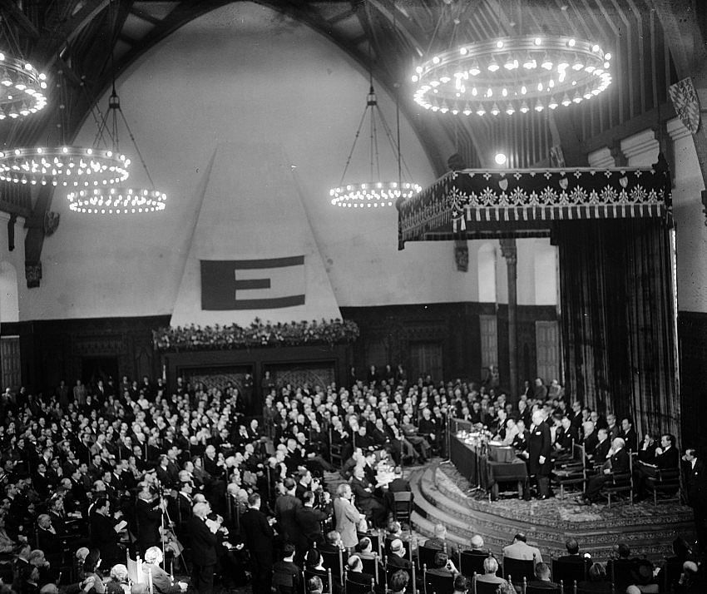
1948
Pod patronatem Międzynarodowego Komitetu Koordynacji Ruchów na rzecz Zjednoczenia Europy w Hadze w Holandii zbiera się Kongres Europy. Uczestniczy w nim 800 delegatów pod przewodnictwem Winstona Churchilla. Uczestnicy proponują utworzenie europejskiego zgromadzenia opiniodawczego i specjalnej rady europejskiej, których zadaniem byłoby przygotowanie politycznej i gospodarczej integracji państw europejskich. Zalecają również przyjęcie karty praw człowieka oraz powołanie Trybunału Sprawiedliwości, który zapewniłby przestrzeganie takiej karty.
Projekt „For the Future” współfinansowany w ramach unijnego programu „Europa dla Obywateli”
– Komponent 2. Demokratyczne zaangażowanie i uczestnictwo obywatelskie
DZIAŁANIE 2.1 Partnerstwo miast

Slide 13
Kongres
Europy
Kongres w Hadze przyjął trzy zasadnicze rezolucje:
Rezolucja kulturalna podkreśliła wspólne dziedzictwo europejskiej cywilizacji oraz potrzebę wspólnych dążeń do zagwarantowania praw człowieka. Wskazano również na potrzebę rozwijania świadomości europejskiej oraz szerokiego eksponowania zdobyczy kultury kontynentu. Położono wówczas nacisk na konieczność sprzyjania przepływowi idei, informacji, publikacji i dzieł sztuki.
Rezolucja polityczna zakładała utworzenie unii politycznej, powołanie Zgromadzenia Europejskiego, przyjęcie Karty Praw Człowieka oraz powołanie Europejskiego Trybunału Praw Człowieka.
W rezolucji ekonomiczno-społecznej zaproszono wszystkie rządy do tworzenia jedności ekonomicznej kontynentu, likwidowania barier handlowych, taryf celnych i podnoszenia poziomu życia. W późniejszym terminie zakładano swobodny przepływ kapitału, unifikację waluty oraz pełną unię celną.
Projekt „For the Future” współfinansowany w ramach unijnego programu „Europa dla Obywateli”
– Komponent 2. Demokratyczne zaangażowanie i uczestnictwo obywatelskie
DZIAŁANIE 2.1 Partnerstwo miast

Slide 14
Kongres
Europy
Kongres w Hadze przyjął trzy zasadnicze rezolucje:
Rezolucja kulturalna podkreśliła wspólne dziedzictwo europejskiej cywilizacji oraz potrzebę wspólnych dążeń do zagwarantowania praw człowieka. Wskazano również na potrzebę rozwijania świadomości europejskiej oraz szerokiego eksponowania zdobyczy kultury kontynentu. Położono wówczas nacisk na konieczność sprzyjania przepływowi idei, informacji, publikacji i dzieł sztuki.
Rezolucja polityczna zakładała utworzenie unii politycznej, powołanie Zgromadzenia Europejskiego, przyjęcie Karty Praw Człowieka oraz powołanie Europejskiego Trybunału Praw Człowieka.
W rezolucji ekonomiczno-społecznej zaproszono wszystkie rządy do tworzenia jedności ekonomicznej kontynentu, likwidowania barier handlowych, taryf celnych i podnoszenia poziomu życia. W późniejszym terminie zakładano swobodny przepływ kapitału, unifikację waluty oraz pełną unię celną.
Projekt „For the Future” współfinansowany w ramach unijnego programu „Europa dla Obywateli”
– Komponent 2. Demokratyczne zaangażowanie i uczestnictwo obywatelskie
DZIAŁANIE 2.1 Partnerstwo miast

Slide 15
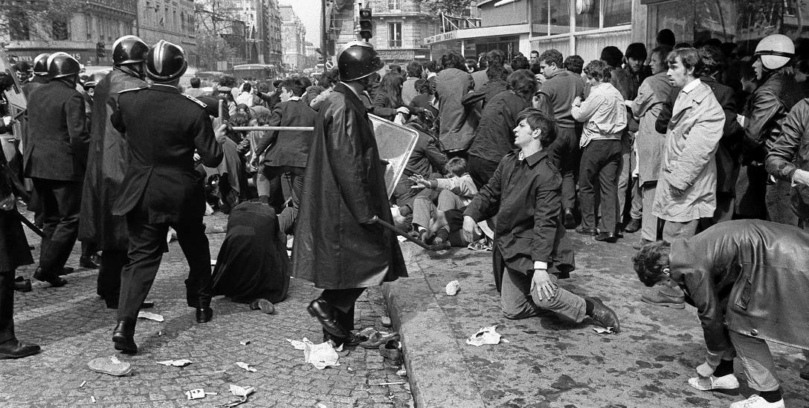
Europa dziedzictwo roku 1968
Rok 1968 w niemal całej Europie obfitował w historyczne wydarzenia, których konsekwencje odczuwamy do dziś.
W fala protestów studenckich ogarnęła Francję wzniecając rewolucję obyczajową na Zachodzie.
Projekt „For the Future” współfinansowany w ramach unijnego programu „Europa dla Obywateli”
– Komponent 2. Demokratyczne zaangażowanie i uczestnictwo obywatelskie
DZIAŁANIE 2.1 Partnerstwo miast

Slide 16
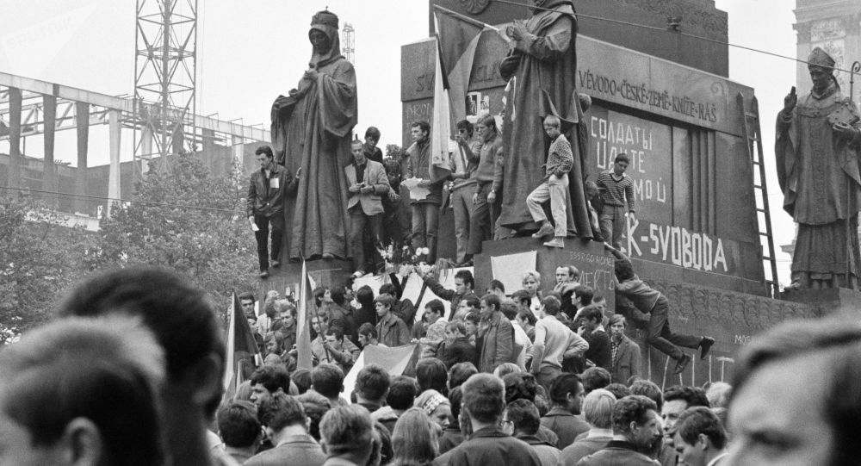
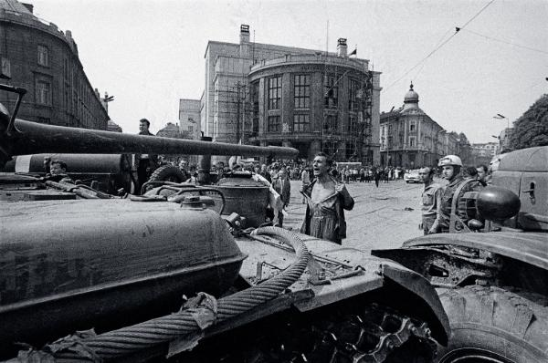
Europa dziedzictwo roku 1968
Tymczasem po drugiej stronie żelaznej kurtyny, "Praska Wiosna" na chwilę pozwoliła Czechom i Słowakom uwierzyć w polityczną odwilż.
Projekt „For the Future” współfinansowany w ramach unijnego programu „Europa dla Obywateli”
– Komponent 2. Demokratyczne zaangażowanie i uczestnictwo obywatelskie
DZIAŁANIE 2.1 Partnerstwo miast

Slide 17
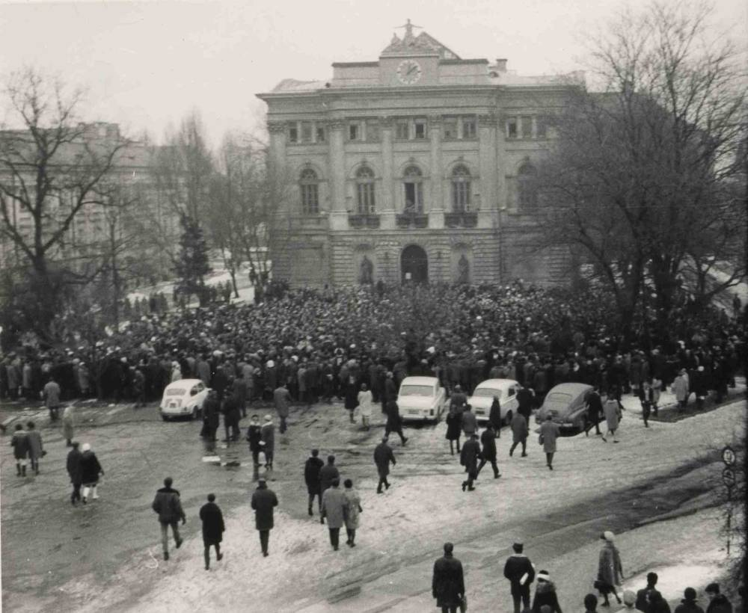
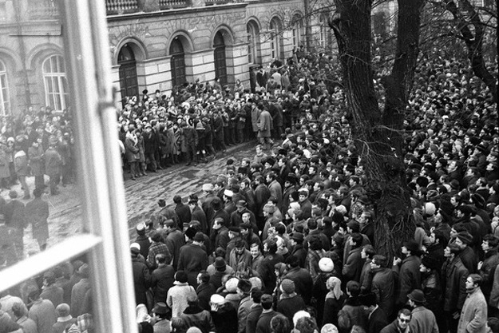
Europa dziedzictwo roku 1968
W Polsce, marcu 1968 roku studenci i intelektualiści demonstrowali w obronie wolności słowa.
Projekt „For the Future” współfinansowany w ramach unijnego programu „Europa dla Obywateli”
– Komponent 2. Demokratyczne zaangażowanie i uczestnictwo obywatelskie
DZIAŁANIE 2.1 Partnerstwo miast

Slide 18
Europa dziedzictwo roku 1968
Wolność jednoczy Europę
W ruchach, które miały miejsce na Zachodzie: we Francji, w Niemczech, we Włoszech, w Ameryce i w ruchach w Europie Środkowowschodniej bardzo trudno znaleźć wspólny mianownik.
Są to ruchy o odmiennym charakterze i odmiennych celach. Jednak we wszystkich tych ruchach chodzi o wolność. Apetyt wolności, który występuje w młodym pokoleniu w tym czasie znajduje różne sposoby ekspresji.
1968 roku zaowocował przede wszystkim swoistym katharsis. Gdyby taki efekt nie wystąpił, też nieuchronnie mielibyśmy do czynienia z ewolucją norm obyczajowych, najprawdopodobniej jednak towarzyszyłyby jej silniejsze wstrząsy, a proces jednoczenia Europy trwałby zdecydowanie dłużej
Projekt „For the Future” współfinansowany w ramach unijnego programu „Europa dla Obywateli”
– Komponent 2. Demokratyczne zaangażowanie i uczestnictwo obywatelskie
DZIAŁANIE 2.1 Partnerstwo miast

Slide 19
Europa dziedzictwo roku 1968
Wolność jednoczy Europę
W ruchach, które miały miejsce na Zachodzie: we Francji, w Niemczech, we Włoszech, w Ameryce i w ruchach w Europie Środkowowschodniej bardzo trudno znaleźć wspólny mianownik
Są to ruchy o odmiennym charakterze i odmiennych celach. Jednak we wszystkich tych ruchach chodzi o wolność. Apetyt wolności, który występuje w młodym pokoleniu w tym czasie znajduje różne sposoby ekspresji.
Projekt „For the Future” współfinansowany w ramach unijnego programu „Europa dla Obywateli”
– Komponent 2. Demokratyczne zaangażowanie i uczestnictwo obywatelskie
DZIAŁANIE 2.1 Partnerstwo miast

Slide 20
Europa dziedzictwo roku 1968
Socjalizm z ludzką twarzą
To, co się działo w Polsce i w Czechosłowacji wpisuje się w pewien rytm ruchów kontestacyjnych.
W 1956 roku rewolucja węgierska zostaje złamana przez wkroczenie armii radzieckiej. Węgry zostały zdławione, Polska zaduszona, tymczasem Czesi i Słowacy wiosną 1968 cieszą się promieniejącym nurtem wolności. Odbywają się debaty literackie, tak jak to było w Budapeszcie i w Warszawie w 1956 roku.
Nurt polityczny w Czechosłowacji stawia na reformatorską transformację systemu na drodze rewizji założeń realnego socjalizmu.
Projekt „For the Future” współfinansowany w ramach unijnego programu „Europa dla Obywateli”
– Komponent 2. Demokratyczne zaangażowanie i uczestnictwo obywatelskie
DZIAŁANIE 2.1 Partnerstwo miast

Slide 21
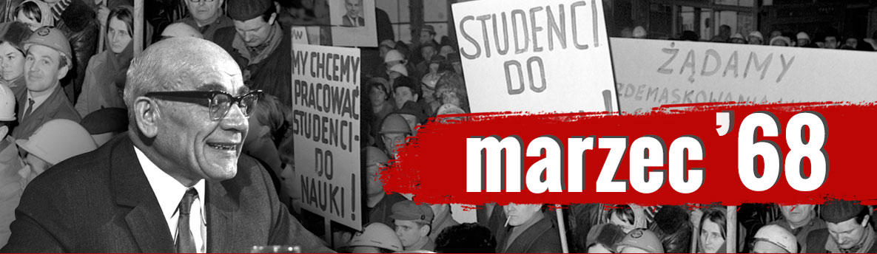
Europa dziedzictwo roku 1968
W Polsce ferment wśród młodzieży studenckiej znajduje ujście poza sceną publiczną, powszechną. W marcu 1968 roku mają miejsce demonstracje studenckie, strajki na Uniwersytecie i na Politechnice Warszawskiej. Protesty koncentrują się wokół elementu symbolicznego. "Dziady" w Teatrze Narodowym przypominają, co pisał Mickiewicz o wolności, a zwłaszcza o Rosji. Zdania, które padają na scenie są zdaniami, które krystalizują wyzwoleńcze dążenia polskiej młodzieży.
Projekt „For the Future” współfinansowany w ramach unijnego programu „Europa dla Obywateli”
– Komponent 2. Demokratyczne zaangażowanie i uczestnictwo obywatelskie
DZIAŁANIE 2.1 Partnerstwo miast

Slide 22
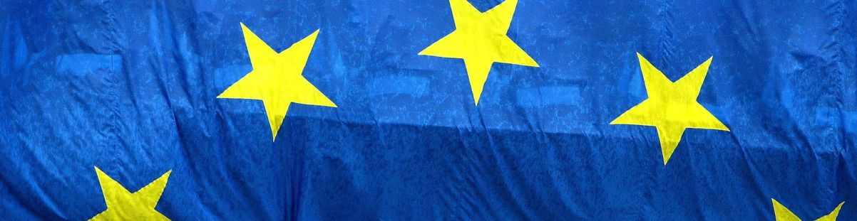
Europa
dziedzictwo roku 1968
Z perspektywy pięciu dekad, rok 1968 stał się jednym z kamieni milowych europejskiej historii, choć przybrał odmienne formy w krajach po obu stronach żelaznej kurtyny.
Zmiany odegrały ogromną rolę w formowaniu dzisiejszej zjednoczonej Europy, którą reprezentuje obecnie Parlament Europejski.
Projekt „For the Future” współfinansowany w ramach unijnego programu „Europa dla Obywateli”
– Komponent 2. Demokratyczne zaangażowanie i uczestnictwo obywatelskie
DZIAŁANIE 2.1 Partnerstwo miast

Slide 23
